Slide 1
Trường THCS Tam Hiệp
LỊCH SỬ
LỚP 8

Slide 2
KIỂM TRA BÀI CŨ
? Nêu đặc điểm của chủ nghĩa đế quốc Anh cuối thế kỉ XIX - đầu thế kỉ XX?
Giải thích các đặc điểm đó?

Slide 3
TIẾT 12 - Bài 6: CÁC NƯỚC ANH, PHÁP, ĐỨC, MĨ CUỐI THẾ KỈ XIX- ĐẦU THẾ KỈ XX

Slide 4
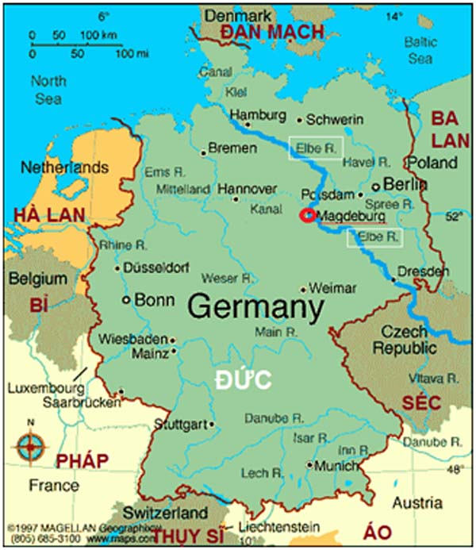
Tiết 12 - Bài 6: CÁC NƯỚC ANH, PHÁP, ĐỨC, MĨ CUỐI THẾ KỈ XIX - ĐẦU THẾ KỈ XX
I. TÌNH HÌNH KINH TẾ CÁC NƯỚC ANH, PHÁP, ĐỨC, MĨ
3. ĐỨC.
a. Kinh tế
Từ sau khi thống nhất nền công nghiệp Đức phát triển như thế nào?
- Công nghiệp:

Slide 5
Tiết 10- Bài 6: CÁC NƯỚC ANH, PHÁP, ĐỨC, MĨ CUỐI THẾ KỈ XIX- ĐẦU THẾ KỈ XX
1
Mĩ
Anh
I. TÌNH HÌNH CÁC NƯỚC ANH, PHÁP, ĐỨC, MĨ
1. ANH
2. PHÁP
a.KINH TẾ
Đáp án:
-công nghiệp: Tụt xuống hàng thứ 4 thế giới.
Nông nghiệp: sản xuất nhỏ, lạc hậu.
Xuất hiện các công ty độc quyền
Pháp
2
Đức
Đức
3
Anh
Mĩ
4
Pháp
Cuối tk XVIII- đầu tk XIX
Cuối tk XIX - Đầu thế kỉ XX
Vị trí công nghiệp các nước Anh, Pháp, Đức, Mĩ

Slide 6
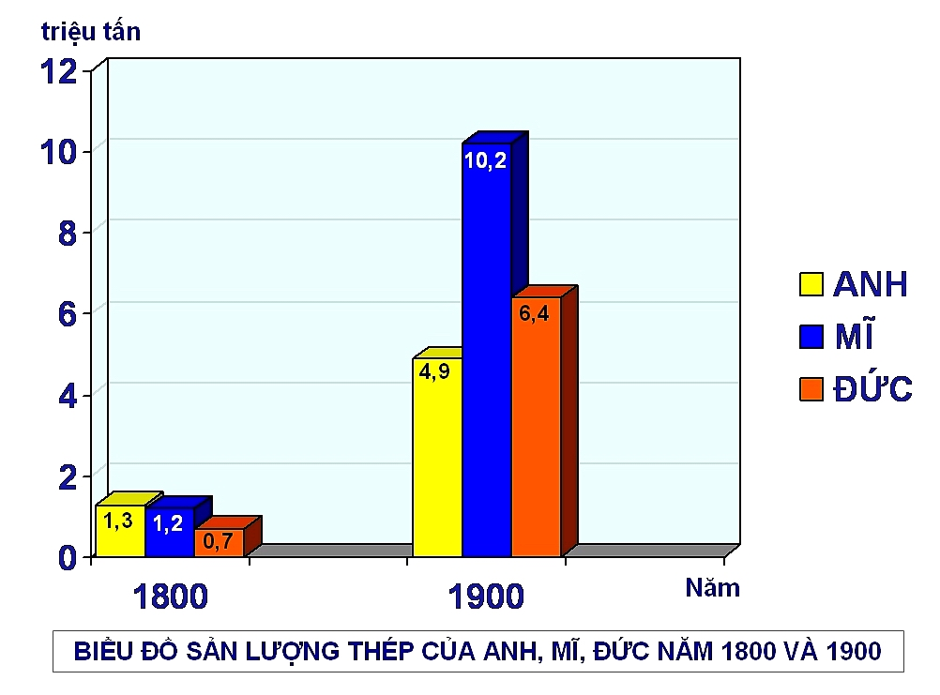
Sản lượng Gang, thép ( triệu tấn) | Anh | Pháp | Đức
Năm 1913 | 45 | 30 | 90

Slide 7
Bài 6: CÁC NƯỚC ANH, PHÁP, ĐỨC, MĨ CUỐI THẾ KỈ XIX-ĐẦU THẾ KỈ XX (tiếp theo)
I. TÌNH HÌNH KINH TẾ CÁC NƯỚC ANH, PHÁP, ĐỨC, MĨ
Nguyên nhân nào làm cho nền công nghiêp Đức tăng nhanh ?
3. ĐỨC.
-Đất nước thống nhất.
-Lợi nhuận từ cuộc chiến tranh Pháp-Phổ ( 5 tỷ phơ-răng và vùng khoáng sản Lo-ren).
-Ứng dụng những thành tựu khoa học- kĩ thuật vào trong sản xuất.
a. Kinh tế
-Công nghiêp:
→ Qúa trình tập trung sản xuất, tập trung tư bản

Slide 8
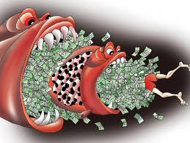
Bài 6: CÁC NƯỚC ANH, PHÁP, ĐỨC, MĨ CUỐI THẾ KỈ XIX-ĐẦU THẾ KỈ XX (tiếp theo)
I. TÌNH HÌNH KINH TẾ CÁC NƯỚC ANH, PHÁP, ĐỨC, MĨ
3. ĐỨC.
Quá trình tập trung sản xuất, tập trung tư bản đã dẫn đến hệ quả gì?
a. Kinh tế
- Công nghiêp:
Xanh-đi-ca Rai-nơ-ve-xpha-len ở vùng Rua. Từ năm 1893-1910 đã kiểm soát hơn 50% sản lượng than toàn quốc và 95% sản lượng than vùng Rua.
Đứng đầu châu Âu và đứng thứ 2 thế giới.
- Xuất hiện các công ty độc quyền chi phối nền kinh tế.

Slide 9
Bài 6: CÁC NƯỚC ANH, PHÁP, ĐỨC, MĨ CUỐI THẾ KỈ XIX-ĐẦU THẾ KỈ XX (tiếp theo)
I. TÌNH HÌNH KINH TẾ CÁC NƯỚC ANH, PHÁP, ĐỨC, MĨ
3. ĐỨC.
b. Chính trị.
Nước Đức theo thể chế chính trị gì?
Nêu chính sách đối nội và đối ngoại của chính phủ Đức?
Vì sao Đức lại đòi chia lại thị trường thế giới?
- Là nước quân chủ lập hiến, theo thể chế liên bang.
“…Năm 1871, hiến Pháp quy định Đức theo nền quân chủ lập hiến, là một Cộng hòa liên bang gồm 22 vương quốc và 3 thành phố tự do…”( lịch sử cận đại thế giới)
- Đối nội: đàn áp phong trào công nhân.
- Đối ngoại: đề cao chủng tộc Đức. Chạy đua vũ trang, gây chiến tranh chia lại thị trường thế giới

Slide 10
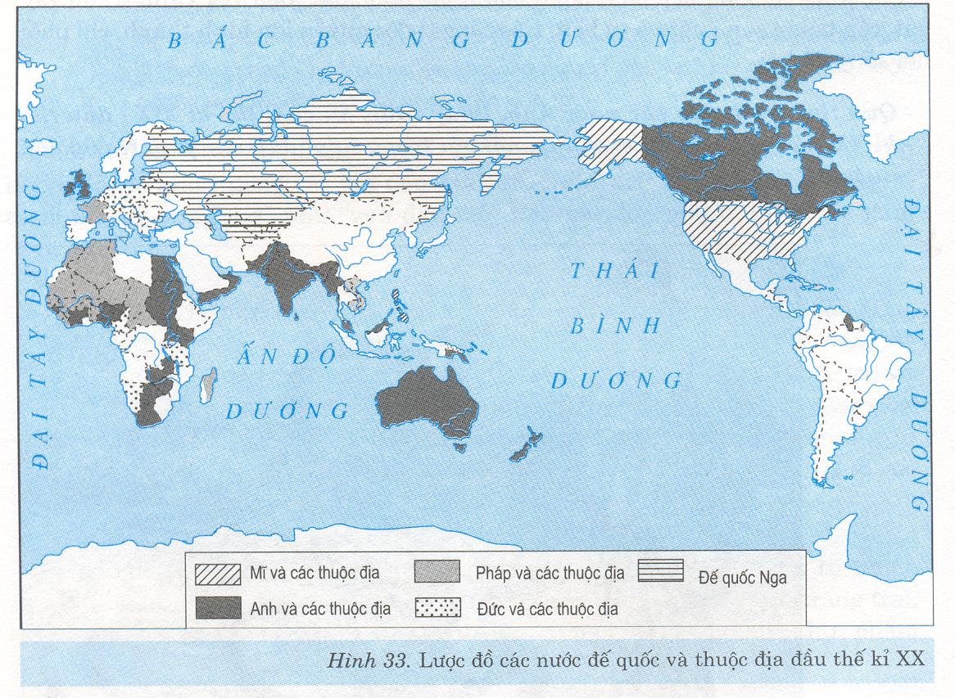

Slide 11
Đến cuối thế kỉ XIX, Đức chỉ chiếm được bán đảo Sơn Đông (Trung Quốc), một số đảo trên Thái Bình Dương và một vài thuộc địa ở châu Phi. Họ nhằm đánh bại kẻ thù phía tây (Pháp, Anh) và kẻ thù phía đông (Nga) để mở bờ cõi ra toàn bộ châu Âu, chiếm thuộc địa ở các châu lục khác. Họ muốn mở rộng ảnh hưởng ở khu vực Bancăng, tiến sang vùng Trung Cận Đông nhiều dầu mỏ, dự thảo kế hoạch xây dựng đường sắt 3B, nối liền Beclin-Bidantium-Batđa, để từ đó bước vào cửa ngỏ Ấn Độ, đang là thuộc địa của Anh.

Slide 12
Bài 6: CÁC NƯỚC ANH, PHÁP, ĐỨC, MĨ CUỐI THẾ KỈ XIX-ĐẦU THẾ KỈ XX (tiếp theo)
I. TÌNH HÌNH KINH TẾ CÁC NƯỚC ANH, PHÁP, ĐỨC, MĨ
3. ĐỨC.
b. Chính trị.
- Là nước quân chủ lập hiến, theo thể chế liên bang.
- Đối nội: đàn áp phong trào công nhân.
- Đối ngoại: đề cao chủng tộc Đức. Chạy đua vũ trang, gây chiến tranh chia lại thị trường thế giới
→ Đặc điểm: CNĐQ quân phiệt, hiếu chiến.

Slide 13
Bài 6: CÁC NƯỚC ANH, PHÁP, ĐỨC, MĨ CUỐI THẾ KỈ XIX-ĐẦU THẾ KỈ XX (tiếp theo)
I. TÌNH HÌNH KINH TẾ CÁC NƯỚC ANH, PHÁP, ĐỨC, MĨ
3. ĐỨC.
4. Mĩ.

Slide 14
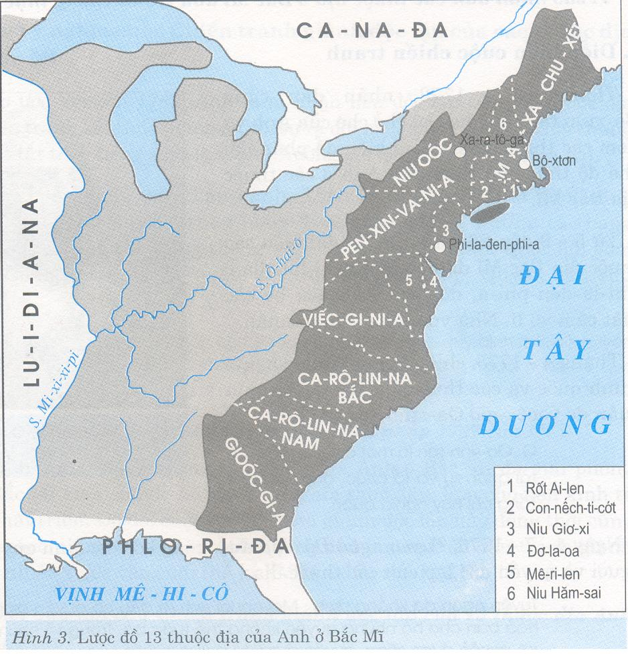

Slide 15
Bài 6: CÁC NƯỚC ANH, PHÁP, ĐỨC, MĨ CUỐI THẾ KỈ XIX-ĐẦU THẾ KỈ XX (tiếp theo)
I. TÌNH HÌNH KINH TẾ CÁC NƯỚC ANH, PHÁP, ĐƯC, MĨ
3. ĐỨC.
4.Mĩ.
Thảo luận nhóm
Nhóm 1: Tình hình công nghiệp?
Nhóm 2: Vì sao công nghiệp Mĩ lại
phát triển vượt bậc?
Nhóm 3: Sự ra đời và ảnh hưởng
của các Công ty độc quyền?
Nhóm 4:Tình hình nông nghiệp Mĩ?
a. Kinh tế

Slide 16
2:00
1:59
1:58
1:57
1:56
1:55
1:54
1:53
1:52
1:51
1:50
1:49
1:48
1:47
1:46
1:45
1:44
1:43
1:42
1:41
1:40
1:39
1:38
1:37
1:36
1:35
1:34
1:33
1:32
1:31
1:30
1:29
1:28
1:27
1:26
1:25
1:24
1:23
1:22
1:21
1:20
1:19
1:18
1:17
1:16
1:15
1:14
1:13
1:12
1:11
1:10
1:09
1:08
1:07
1:06
1:05
1:04
1:03
1:02
1:01
1:00
0:59
0:58
0:57
0:56
0:55
0:54
0:53
0:52
0:51
0:50
0:49
0:48
0:47
0:46
0:45
0:44
0:43
0:42
0:41
0:40
0:39
0:38
0:37
0:36
0:35
0:34
0:33
0:32
0:31
0:30
0:29
0:28
0:27
0:26
0:25
0:24
0:23
0:22
0:21
0:20
0:19
0:18
0:17
0:16
0:15
0:14
0:13
0:12
0:11
0:10
0:09
0:08
0:07
0:06
0:05
0:04
0:03
0:02
0:01
0:00
Thảo luận nhóm
Nhóm 1: Tình hình công nghiệp?
Nhóm 2: Vì sao công nghiệp Mĩ lại
phát triển vượt bậc?
Nhóm 3:Sự ra đời và ảnh hưởng
của các Công ty độc quyền?
Nhóm 4:Tình hình nông nghiệp Mĩ?
18/3/1871
Notes:
16

Slide 17
Bài 6: CÁC NƯỚC ANH, PHÁP, ĐỨC, MĨ CUỐI THẾ KỈ XIX-ĐẦU THẾ KỈ XX (tiếp theo)
I. TÌNH HÌNH KINH TẾ CÁC NƯỚC ANH, PHÁP, ĐỨC, MĨ
3. ĐỨC.
4. Mĩ.
a. Kinh tế
Đáp án: Nhóm 1
-Công nghiệp: Đứng đầu thế giới.
Năm 1894 sản phẩm công nghiệp của Mĩ gấp đôi Anh và bằng ½ các nước Tây Âu.

Slide 19
Tiết 10- Bài 6: CÁC NƯỚC ANH, PHÁP, ĐỨC, MĨ CUỐI THẾ KỈ XIX- ĐẦU THẾ KỈ XX
1
Mĩ
Anh
I. TÌNH HÌNH CÁC NƯỚC ANH, PHÁP, ĐỨC, MĨ
1. ANH
2. PHÁP
a.KINH TẾ
Đáp án:
-công nghiệp: Tụt xuống hàng thứ 4 thế giới.
Nông nghiệp: sản xuất nhỏ, lạc hậu.
Xuất hiện các công ty độc quyền
Pháp
2
Đức
Đức
3
Anh
Mĩ
4
Pháp
Cuối tk XVIII- đầu tk XIX
Cuối tk XIX - Đầu thế kỉ XX
Vị trí công nghiệp các nước Anh, Pháp, Đức, Mĩ

Slide 20
Bài 6: CÁC NƯỚC ANH, PHÁP, ĐỨC, MĨ CUỐI THẾ KỈ XIX-ĐẦU THẾ KỈ XX (tiếp theo)
I. TÌNH HÌNH KINH TẾ CÁC NƯỚC ANH, PHÁP, ĐỨC, MĨ
Đáp án nhóm 2
Nguyên nhân:
- Tài nguyên thiên nhiên phong phú và điều kiện hòa bình.
Thị trường trong nước rộng, nguồn nhân công dồi dào.
Ứng dụng khoa học kĩ thuật vào trong sản xuất.
Lợi dụng vốn đầu tư của các nước châu Âu.
3. ĐỨC.
Tại sao nói Mĩ là xứ sở của các “ Ông vua công nghiệp”
Đáp án nhóm 3
- Xuất hiện các công ty độc quyền khổng lồ, có ảnh hưởng lớn đến kinh tế, chính trị.
4.Mĩ.
a. Kinh tế
-Công nghiệp:
Đứng đầu thế giới
- Xuất hiện các công ty độc quyền có ảnh hưởng lớn đến kinh tế, chính trị.

Slide 21
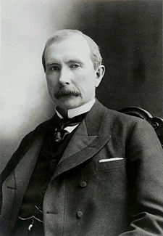
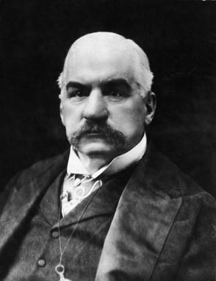
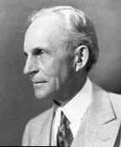
CÁC ÔNG VUA CÔNG NGHIỆP MỸ
“Vua dầu mỏ”
J.D.Rốc-phe-lơ (1839-1937)
“Vua thép”
J.P.Moóc-gan (1837-1913)
“Vua ô tô”-
Henry For (1863-1947)

Slide 22
Bài 6: CÁC NƯỚC ANH, PHÁP, ĐỨC, MĨ CUỐI THẾ KỈ XIX-ĐẦU THẾ KỈ XX (tiếp theo)
I. TÌNH HÌNH KINH TẾ CÁC NƯỚC ANH, PHÁP, ĐỨC, MĨ
3.ĐỨC.
4.Mĩ.
a. Kinh tế
- Công nghiệp đứng đầu thế giới
- Xuất hiện các công ty độc quyền có ảnh hưởng lớn đến kinh tế, chính trị.
Đáp án nhóm 4
- Nông nghiệp: đảm bảo lương thực trong nước và xuất khẩu sang châu Âu

Slide 25
Bài 6: CÁC NƯỚC ANH, PHÁP, ĐỨC, MĨ CUỐI THẾ KỈ XIX-ĐẦU THẾ KỈ XX (tiếp theo)
I. TÌNH HÌNH KINH TẾ CÁC NƯỚC ANH, PHÁP, ĐỨC, MĨ
3. ĐỨC.
4. Mĩ.
Đặc điểm thể chế chính trị của nước Mĩ?
Chính phủ Mĩ thi hành chính sách đối nội đối ngoại như thế nào?
a. Kinh tế
b.Chính trị
-Theo thể chế cộng hòa đứng đầu là Tổng thống. Hai đảng - Đảng Cộng hòa và Đảng Dân chủ thay nhau cầm quyền.
Đối nội: bảo vệ quyền lợi giai cấp tư sản
Đối ngoại: tăng cường bành trướng và gây chiến tranh tranh giành thuộc địa.

Slide 26
CỦNG CỐ BÀI HỌC
1. Điền vào ô trống tên các nước Anh, Pháp, Đức, Mỹ vào bảng so sánh về vị trí sản xuất công nghiệp ở hai thời điểm: 1870, 1913.
Vị trí Năm | Thứ nhất | Thứ hai | Thứ ba | Thứ tư
1870
1913
ANH
PHÁP
ĐỨC
MỸ
MỸ
ĐỨC
ANH
PHÁP

Slide 27
BÀI TẬP CỦNG CỐ KIẾN THỨC BÀI HỌC
Câu 1 . Điền từ vào ô trống
Tên nước | Vị trí kinh tế thế giới( cuối thế kỉ XIX –đầu
Anh
Pháp
Đức
Mĩ
Đứng thứ 3
Đứng thứ 4
Đứng thứ 2
Đứng đầu thế giới

Slide 28
CỦNG CỐ BÀI HỌC
2. Nèi tªn c¸c nư­íc ®Õ quèc phï hîp víi ®Æc ®iÓm riªng cña mçi nư­íc
A
B
1. Anh a.CN§Q qu©n phiÖt ,hiÕu chiÕn
2. Ph¸p b. CN§Q thùc d©n
3. §øc c. Xứ sở "¤ng vua c«ng nghiÖp“
4. MÜ d. CN§Q cho vay lãi
Notes:
28

Slide 29
câu 2: điểm giống nhau trong chính sách đối ngoại của các nước đế quốc?
- Đẩy mạnh xâm lược các nước, mở rộng thuộc địa.

Slide 30
CỦNG CỐ BÀI HỌC
3. Mâu thuẫn chủ yếu giữa các đế quốc “già” (Anh, Pháp) với các đế quốc “trẻ” (Đức, Mỹ)?
A. Mâu thuẫn về chính trị.
B. Mâu thuẫn về kinh tế.
C. Mâu thuẫn về thuộc địa.
D. Mâu thuẫn kinh tế và chính trị.
4. Mâu thuẫn đó đã chi phối chính sách đối ngoại của các nước đế quốc như thế nào?
Tăng cường xâm chiến thuộc địa.
Chạy đua vũ trang, chuẩn bị chiến tranh chia lại thế giới.

Slide 31
Tình trạng không đồng đều về kinh tế và thuộc địa giữa các nước sẽ dẫn đến điều gì? Hậu quả?
BẢNG ĐỐI CHIẾU VỀ KINH TẾ VÀ THUỘC ĐỊA GIỮA CÁC NƯỚC

Slide 32
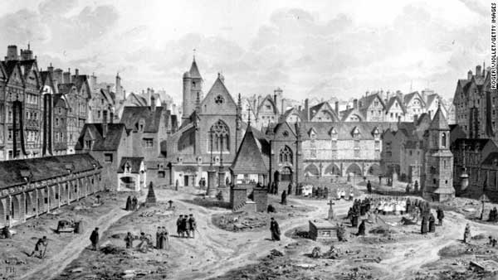
NƯỚC ĐỨC CUỐI THẾ KỈ XIX

Slide 33
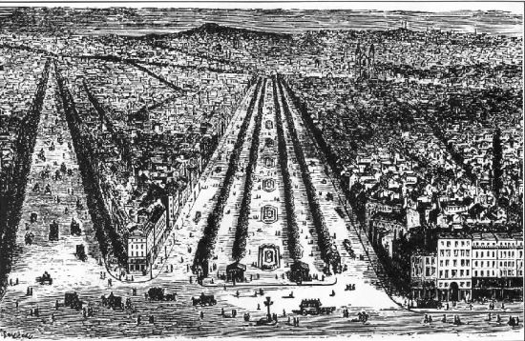
NƯỚC MĨ CUỐI THẾ KỈ XIX

Slide 34
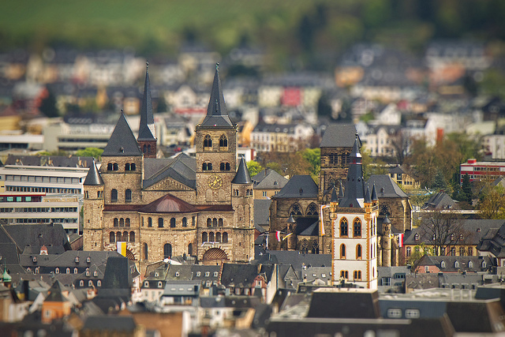
NƯỚC ĐỨC HÔM NAY

Slide 35
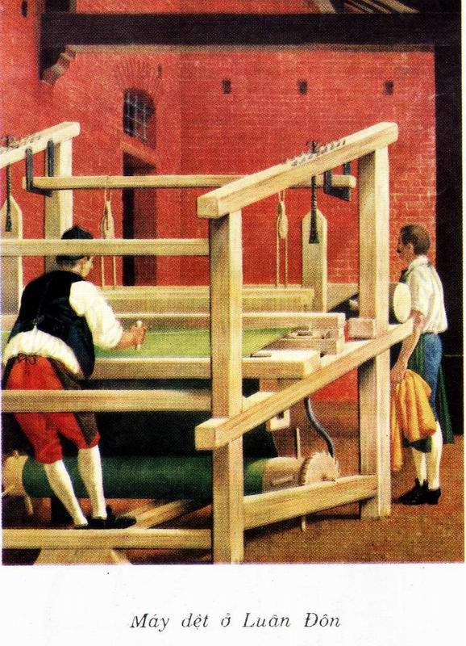
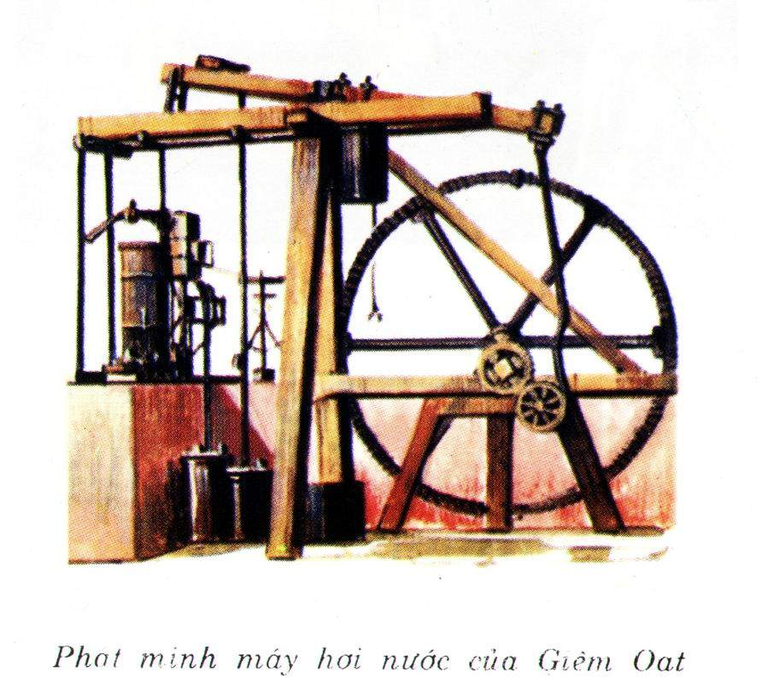
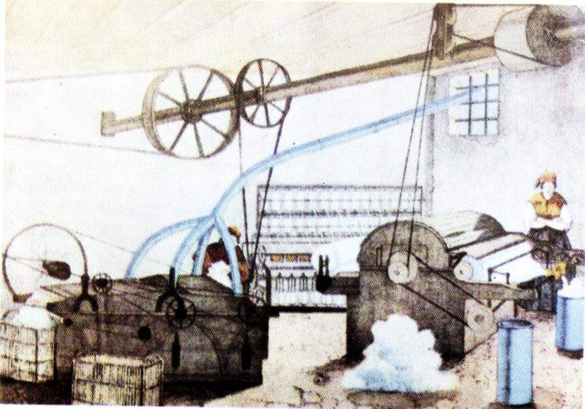
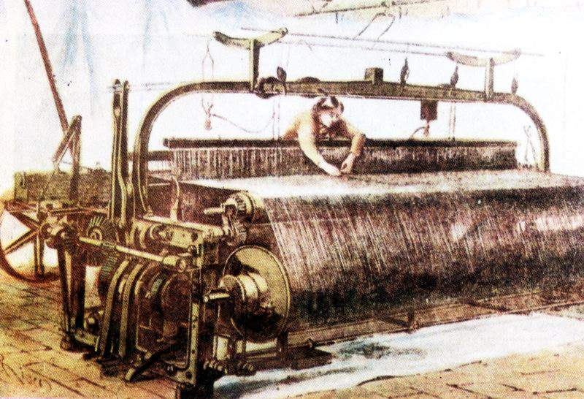
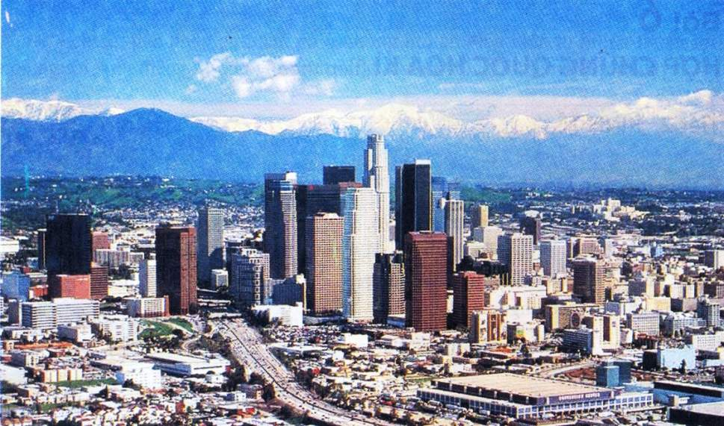
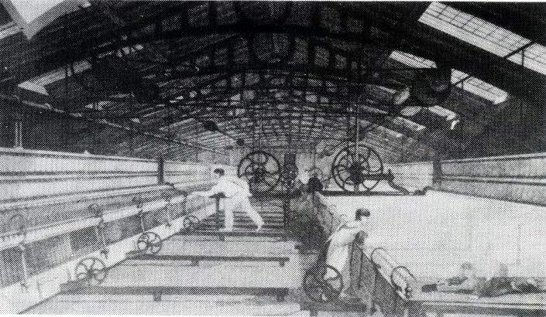
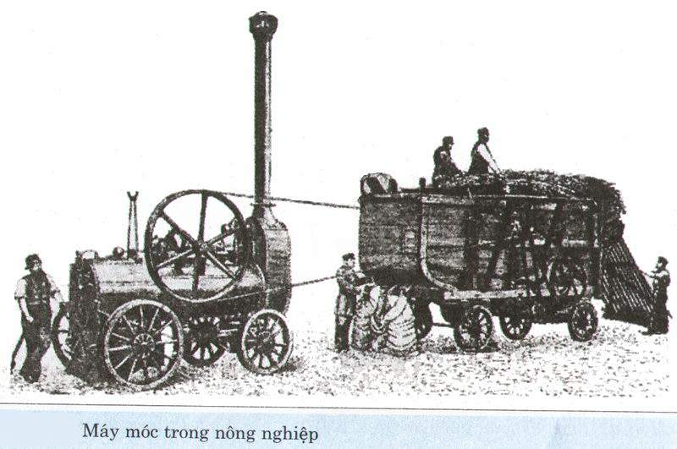
N­ước MÜ h«m nay
* L­îc ®å thÕ giíi.

Slide 37
HƯỚNG DẪN HS CHUẨN BỊ Ở NHÀ
1. Học bài 6.
2. Soạn bài 8
- Sự phát triển của KHKT cuối TK XVIII – đầu TK XIX

Slide 38
TIEÁT HOÏC ÑEÁN ÑAÂY LAØ KEÁT THUÙC.
CHUÙC CAÙC THAÀY COÂ MAÏNH KHOÛE,
CAÙC EM HOÏC TAÄP TOÁT.

